Slide 1
位相カメラの進捗状況
京都大学修士1回
横山 洋海

Slide 2
前検討会から行ったこと
3.8m望遠鏡と同じ曲率の鏡を用いた光学系の作成
段差計測のためのプログラム修正
位相のリアルタイム計測
測定の安定性の確認

Slide 3
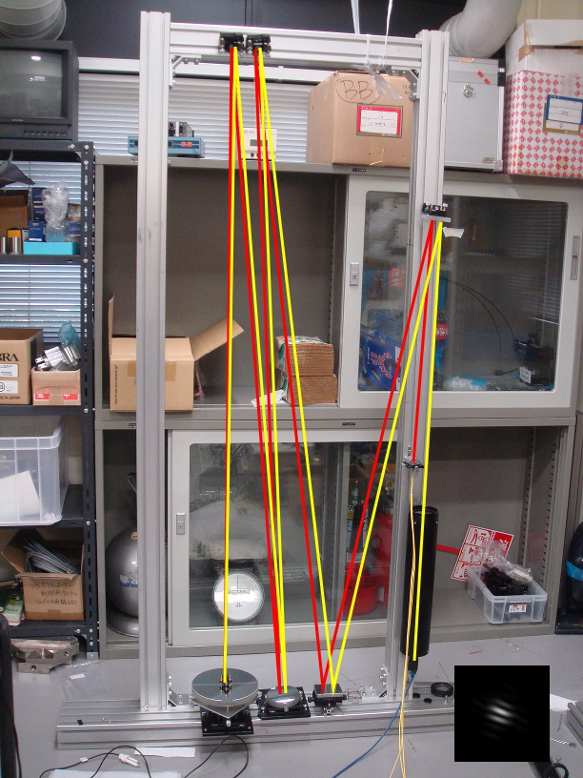
光学系・レーザー
往路
復路
3.8m望遠鏡と同じ曲率の鏡
（主鏡・副鏡）を用いた光学系
約10倍の縮小光学系
使用したレーザーは以下
出射部
レーザー名 | 波長
チューナブルダイオード レーザー(波長可変) | 765.15-781.05nm
安定化ダイオードレーザー | 808.6nm
He-Neガスレーザー | 632.8nm
主鏡
ハーフミラー
ピエゾ
縮小光学系
副鏡
Notes:
光学系の説明（実際の望遠鏡との対応など）
用いるレーザーの種類
計測にかかる時間（一回当たり~17s（内スキャン片道4s））
（計測で使う波長差（765-781（スキャン） 765-808 633-808））

Slide 4
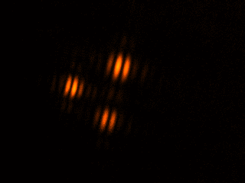
Notes:
位相差を用いることを強調

Slide 5
段差への変換手順
1．Tunableレーザーの波長スキャンによる位相の変化から段差を概算
2．1で求めた段差からダイオードレーザー（808nm）とtunableレーザー（765nm）の真の位相差を計算、新たに段差を計算しなおす
3．2．で求めた段差からダイオードレーザーとHe-Neレーザー(633nm)の真の位相差を求め段差になおす

Slide 6
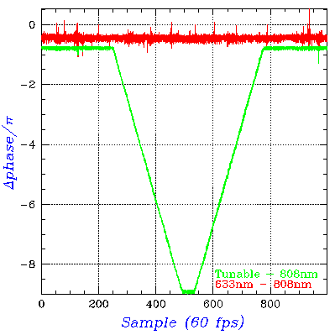
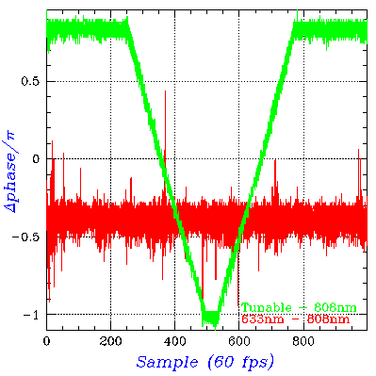
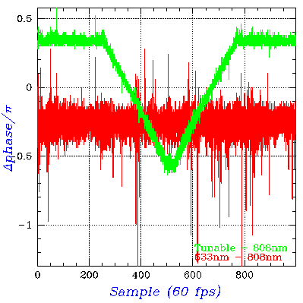
測定例
808-633
縦軸：π(rad)
808-765
横軸：サンプル回数
(60fps)
0
0.5
0.5
-8
-1
-1
1000
1000
1000
~38um
～8.7um
～4um
段差が大きいときはあまり影響していないが、段差が小さい時tunableレーザーのスキャンの前後に問題あり
Notes:
7650 31650 35650
グラフは10回分の測定を重ねたもの
765はtunableのこと
ノイズの幅はほぼ同じ
再現性は十分ある

Slide 7
Tunableレーザー安定性の確認
さまざまな段差で10回ずつ測定を行いそれらの平均とRMSを計算する。

Slide 8
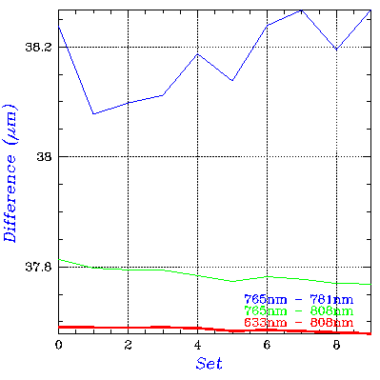
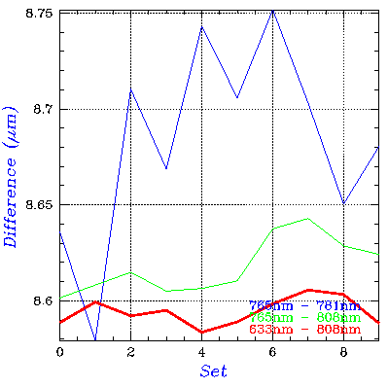
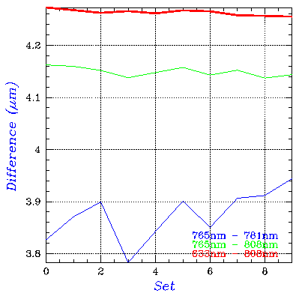
結果1
縦軸：π(rad)
横軸：計測回数
(注：平均とRMSは633-808で最終的に求めた値)
8.75
38.2
4.2
37.8
3.8
8.6
平均:37.685um
RMS:4.028nm
平均:8.594um
RMS:7.217nm
平均:4.263um
RMS:5.528nm
＊位相差2πあたりの段差
765-781 : 4698.27nm
765-808 : 1779.92nm
633-808 : 363.82nm
Notes:
メモリが見えにくいので入れる
理想は3本がの重心が重なり
その周りでのずれが青ほど大きくなる
Tunableレーザーのキャリブレーションに問題がある

Slide 9
まとめ・今後の課題
3.8m望遠鏡と同じ曲率の鏡を用いても位相判定から段差計測できることが確認できた。
測定の再現性は問題ない
（各測定のノイズと同程度）
Tunableレーザーのcalibrationに問題アリ。
→課題
Tunableレーザーを用いないで段差を0から徐々に増やし、改めてTunableレーザーの安定性を再確認する必要がある
Notes:
距離に寄らず同じくらいの精度がとれている
きゃりぶれーションに問題アリ

Slide 11
位相カメラによる測定原理
焦点からレーザーを照射
図のように反射され、焦点に戻り干渉
干渉縞から段差を逆算
複数の波長で同時に測定し2Nπの不定性を取り除く
焦点
レーザー
□15mm
30mm
d nm
Notes:
焦点から出す光の経路
2つの開口をとおった光路差と位相の関係
（干渉像の図を出して説明）

Slide 12
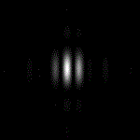
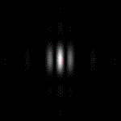
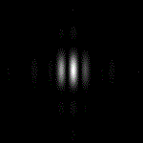
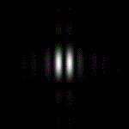
理想的な干渉像
-0.2
±0(波長)
+0.2
+0.5

Slide 13
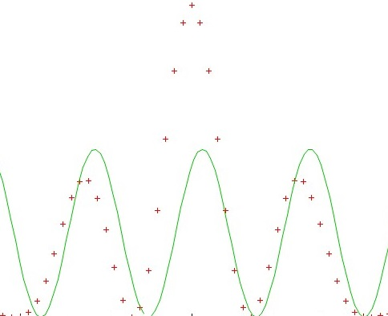
位相の測定方法（アルゴリズム）
縞の重心を検出する
縞がy軸に平行になるように回転
xの関数になるように1次元化
縞の間隔と同じ周期の三角関数
で積をとり最大となるθを位相と判定する
θ
Notes:
縞の重心を出す（expのマスクをかけたうえで）
（縞の方向にあわせて画像を回転させる）
1次元化する（縞と垂直方向の成分だけ残す）
三角関数と畳みこみのようなことをして最大となるものを位相とする

Slide 14
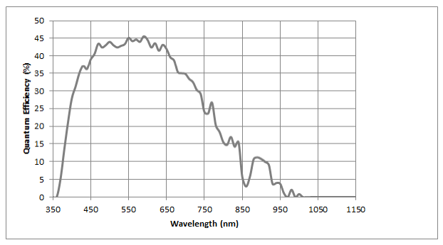
量子効率

Slide 15
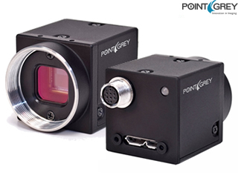
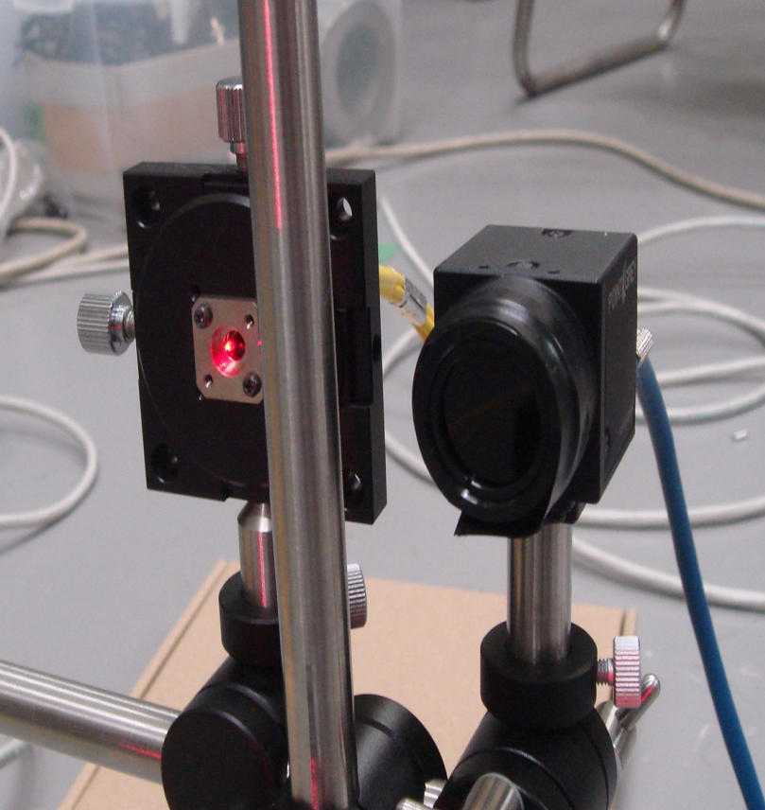
C-MOSカメラ
Point Grey社のFlea3(USB 3.0) FL3‑U3‑13E4M‑C
カメラ仕様 | デジタルカメラ
特徴 | Linuxドライバあり
画素数 | 1280×1048
ピクセルサイズ | 5.3μm
読み出しレート | 60fps
量子効率 | 633nmで43%

